Slide 1
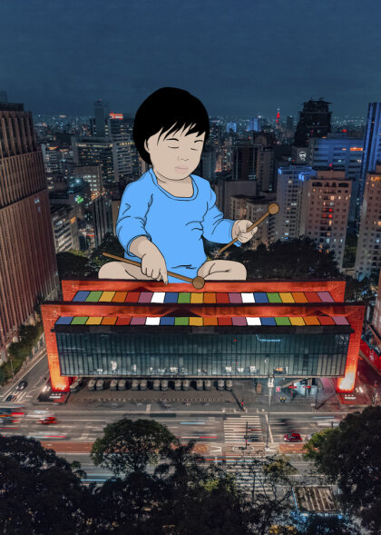
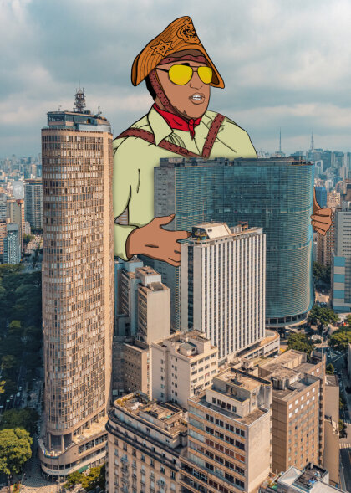
SP EM 1 MINUTO
Fotos: Jean Rosa e Mavinho Acoroni
Fonte: Núcleo de Informação e Pesquisa (NIP) | Mais informações entre em contato com informação@visitesaopaulo.com | Dados atualizados em 18/07/2024 |

Slide 2
Geografia da cidade
11.451.999 pessoas (IBGE)
7.528,26 habitantes por KM² (IBGE)
Área da unidade territorial [2022] 1.521,202 km²(IBGE)
32 subprefeituras (Prefeitura SP)
96 bairros (Prefeitura SP)
9 estradas de acesso (Prefeitura SP)
Mais informações entre em contato com informação@visitesaopaulo.com | Dados atualizados em 18/07/2024

Slide 3
AEROPORTOS
4 Aeroportos (Governo SP)
4 empresas aéreas nacionais (Governo SP)
32 empresas aéreas internacionais (Governo SP)
Congonhas (CGH) (Governo SP)
Cumbica (GRU) (Governo SP)
Viracopos (VCP). (Governo SP)
Campo de Marte (Governo SP)
Mais informações entre em contato com informação@visitesaopaulo.com | Dados atualizados em 18/07/2024

Slide 4
dados de voos
Voos Internacionais - Agosto:
Aeroporto de Guarulhos (GRU): 3.082 voos previstos, com 794.087 assentos (EMBRATUR)
Aeroporto de Viracopos (VCP): 166 voos previstos, com 44.233 assentos (EMBRATUR)
Mais informações entre em contato com informação@visitesaopaulo.com | Dados atualizados em 18/07/2024

Slide 5
Motivo da viagem e meio de compra
57,51% dos turistas vem para São Paulo a lazer (EMBRATUR)
24,98% vem a negócios (EMBRATUR)
13,25 % vem visitar a família (EMBRATUR)
4,26% viagem em grupo (EMBRATUR)
Mais informações entre em contato com informação@visitesaopaulo.com | Dados atualizados em 18/07/2024

Slide 6
Número de visitantes do estado e capital
49 milhões de turistas no estado (Governo SP)
14 milhões de turistas só na cidade de São Paulo (Mercado e Eventos)
Tempo de permanência de um Turista Nacional é de 3 dias em média (SPTURIS)
Gasto médio diário de um Turista Nacional é de R$ 346,25 (SPTURIS)
Tempo de permanência de um Turista Internacional é de 4 dias em média (SPTURIS)
Gasto médio diário de um Turista Internacional é de R$ 931,03 (SPTURIS)
Mais informações entre em contato com informação@visitesaopaulo.com | Dados atualizados em 18/07/2024

Slide 7
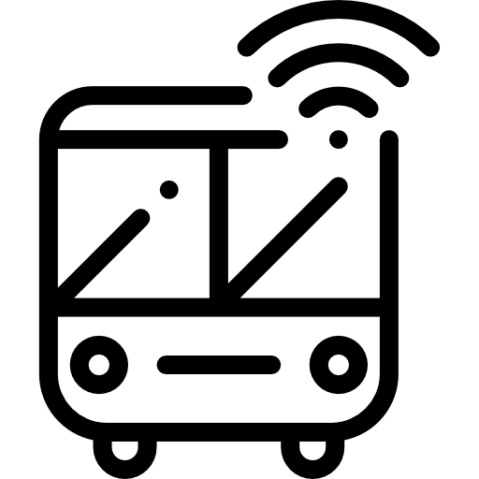
TRANSPORTE
3 Terminais Rodoviários (Tietê, Barra Funda e Jabaquara) (Terminal Rodoviarios)
O terminal Tietê têm 89 plataformas, 300 linhas de ônibus, atendendo 1.033 cidades, com uma média de 90 mil usuários diários em 2019, segundo a SOCICAM (Terminal Rodoviarios)
15 mil ônibus para o transporte público (Governo SP)
31 terminais municipais (SPTRANS)
1.300 linhas (SPTRANS)
91 estações de metrô (METRO SP)
94 estações de trem (CPTM )
34 mil taxis (ADETAX.)
856 mil veículos de aplicativos (G1)
722,1 KM de infraestrutura cicloviária (CETESP)
Mais informações entre em contato com informação@visitesaopaulo.com | Dados atualizados em 18/07/2024

Slide 8
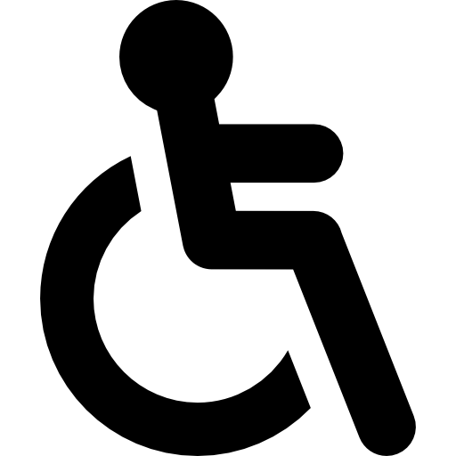
Acessibilidade
Todas as estações de metrô possuem acessibilidade (METRO SP)
81% da frota de ônibus em São Paulo é acessível (Prefeitura SP)
“ATENDE+” Transporte gratuito para pessoas com deficiência, 540 veículos (SPTRANS/)
1.352 equipamentos públicos acessíveis. (Prefeitura SP)
812 locais possuem o "Selo de Acessibilidade Arquitetônica“ (Prefeitura SP)
Mais informações entre em contato com informação@visitesaopaulo.com | Dados atualizados em 18/07/2024

Slide 9
SAÚDE
470 Unidades Básicas de Saúde (UBSs) (Folha SP)
23(UPAs) (Folha SP)
99 Hospitais Estaduais (Governo SP)
30 Hospitais Municipais (Governo SP)
216 Equipamentos de saúde mental (Folha SP)
102 Centros de Atenção Psicossocial (Caps) (Folha SP)
700 hospitais privados no Estado (ANAHP)
28 Instituições creditadas pela JCI (JCI)
Hospital Israelita Albert Einstein é melhor da América Latina (EINSTEIN)
Mais informações entre em contato com informação@visitesaopaulo.com | Dados atualizados em 18/07/2024

Slide 10
Universidades
36 Instituto Federal de Educação, Ciência e Tecnologia de São Paulo (IFSP) sendo 2 localizados na capital paulista (IFSP)
436 Escola Técnica Estadual(ETEC) no estado sendo 86 localizadas na capital (ETEC)
77 Faculdade de Tecnologia de São Paulo (FATEC) no estado sendo 8 localizadas na capital (FATEC)
Universidade de São Paulo(USP) é eleita pela terceira vez como a melhor universidade do Brasil pela RUF (USP)
São Paulo concentra as 3 melhores universidades do país (USP)
PUC-SP a melhor universidade privada do Brasil em qualidade de ensino(PUC)
Universidade de São Paulo(USP) é eleita a 92ª melhor universidade do mundo no QS WORLD UNIVERSITY RANKING (USP)
Mais informações entre em contato com informação@visitesaopaulo.com | Dados atualizados em 18/07/2024

Slide 11
Economia
A cidade é a 17ª mais rica do mundo e a maior capital da América Latina (Prefeitura SP)
A maior Bolsa de Valores da América Latina, com mais de 3,2 milhões de investidores. (b3)
São Paulo abriga a maior economia do país, equivalente a R$603,4 bilhões. (Governo SP)
Contribui com 10,6% do Produto Interno Bruto (PIB) do Brasil. (IBGE)
Turismo de São Paulo representa 9,3% do PIB paulista, ativando 52 setores econômicos e gerando 2,3 milhões de empregos (Prefeitura SP)
Existem 1.982.877 empresas ativas em São Paulo (Governo BR)
Registradas 31.623 novas empresas no ano de 2023 (Governo BR)
Mais informações entre em contato com informação@visitesaopaulo.com | Dados atualizados em 18/07/2024

Slide 12
Hospedagem
São Paulo conta com 460 hotéis (ABIHSP)
46.000 UHS no geral (ABIHSP)
56.000 leitos no geral (ABIHSP)
5 dos 25 melhores hotéis do Brasil estão em São Paulo (Rosewood, Emiliano, Fasano São Paulo, Unique e InterContinental São Paulo) (FORBES)
72 Hostels (SPTURIS)
São Paulo foi eleita a 27ª melhor cidade do mundo, de acordo com o ranking ‘The World’s Best Cities’ para 2024 ( São Paulo Secreto)
Mais informações entre em contato com informação@visitesaopaulo.com | Dados atualizados em 18/07/2024

Slide 13
segurança
102 Departamentos da Polícia Militar (AASP)
93.802 Agentes da Polícia Militar (Folha SP)
6 Delegacias de atendimento aos turistas (Governo SP)
40 mil câmeras de segurança (Folha SP)
4.452 GCSM (G1 SP)
Mais informações entre em contato com informação@visitesaopaulo.com | Dados atualizados em 18/07/2024

Slide 14
CULTURA & LAZER
33.810 mil restaurantes contemplando 81 tipos de cozinha (SPTURIS)
São Paulo é a terceira melhor cidade do mundo na categoria restaurantes, atrás apenas de Tóquio (Japão) e Seul (Coreia do Sul) (ABRASEL)
As especialidades preferidas dos paulistanos são Pizzarias, seguidas de Hamburgueria e as casas de comida brasileira (Folha SP)
30 mil bares (Folha SP)
300 Casas noturnas (CNN BRASIL)
54 Shopping (Prefeitura SP)
126 Parques (Prefeitura SP)
119 Teatros (Prefeitura SP)
124 Museus (Prefeitura SP)
106 bibliotecas (G1 SP)
Sedia 75% do mercado brasileiro de feiras e negócios (O GLOBO)
Previsão de arrecadação de R$600 milhões em ISS (O GLOBO)
São Paulo é a cidade que mais recebeu viajantes no Brasil em 2023, sendo o entretenimento um dos maiores motivos da demanda(BRAZTOA)
Mais informações entre em contato com informação@visitesaopaulo.com | Dados atualizados em 18/07/2024
|

Slide 15
Turismo embratuR
O Brasil recebeu 23.869.705 turistas entre 2018 e 2023, São Paulo liderou em 1º lugar recebendo 8.692.236, seguido pelo Rio de Janeiro com 4.533.089 e o Rio Grande do Sul com 3.742.368. (EMBRATUR)
Os maiores fornecedores de turistas para São Paulo em 2024 no 1º lugar EUA emitindo 170.876 seguidos pela Argentina e Chile. A via de acesso aérea com 956.124 chegadas enquanto a marítima registra 10.281 (EMBRATUR)
Vale destacar que para o ano de 2024 a oferta é de 8.178.149 praticamente triplicou comparado com 2023 que foi de 2.412.004 (EMBRATUR)
Buenos Aires lidera as chegadas com 6.230 voos, seguido por Estados Unidos com 5.100 e Chile com 2.790 no ano de 2024. (EMBRATUR)
Mais informações entre em contato com informação@visitesaopaulo.com | Dados atualizados em 18/07/2024

